Slide 1
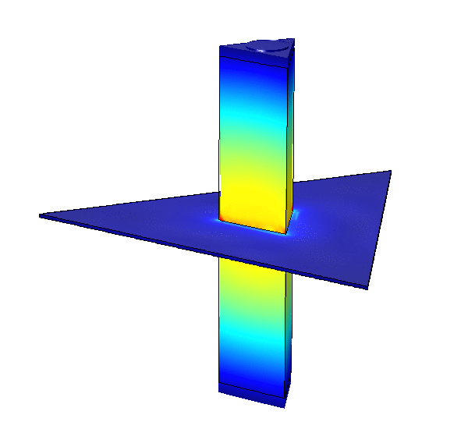
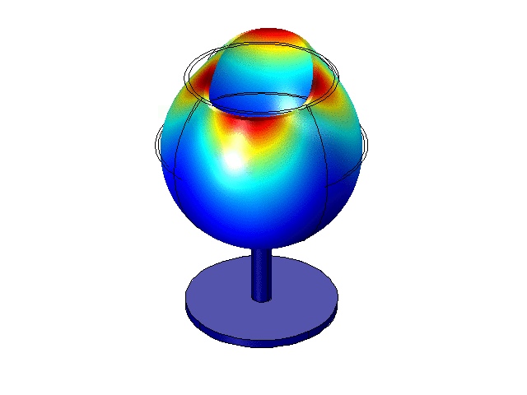
Mise en perspective didactique d’un dossier de recherche
Concours externe spécial de l’agrégation de physique-chimie,
option physique, session 2020
Rémi METZDORFF
Notes:
Au cours de ma thèse je me suis intéressé aux mesures de petits déplacements

Slide 2
Parcours universitaire
2
2010-2012
2012-2013
2013-2014
2014-2015
2015-2019
2019-2020
CPGE, filière PCSI puis PC* au lycée Louis-le-Grand, Paris
Licence 3, parcours physique-chimie à l’université Pierre et Marie Curie (UPMC), Paris
Master 1, parcours physique générale du master Physique et applications de l’UPMC, Paris
Master 2, parcours Lumière, matière et interactions du master Optique, matière, plasma de l’UPMC
Doctorat réalisé au laboratoire Kastler Brossel (LKB, Paris) sous la direction de Pierre-François Cohadon :
Refroidissement de résonateurs macroscopiques proche de leur état quantique fondamental
Préparation à l’agrégation au centre de Montrouge
Notes:
Accepté à LLG, formation de grande qualité
Choisi d’aller en licence pour garder une formation pluri-disciplinaire et s’orienter vers l’enseignement et la recherche
Master général puis spécialisation en optique.
Plusieurs stage permettant de découvrir plusieurs thématiques de recherche dans différentes équipes.
Thèse avec mission d’enseignement.
Qui m’ont confirmé la volonté d’enseigner.
Préparation à l’agrégation

Slide 3
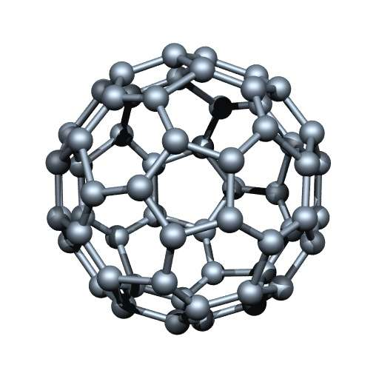

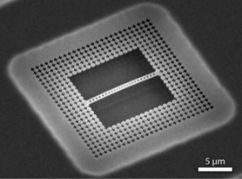
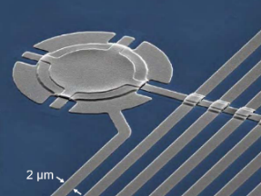
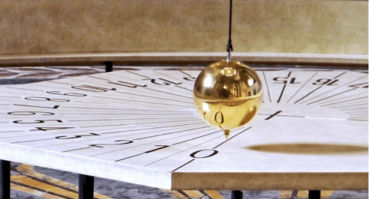

Tester la mécanique quantique
3
La mécanique quantique décrit le comportement des entités microscopiques.
Elle repose sur un formalisme probabiliste.
« Top-down »
?
Des oscillateurs de plus en plus petits
« Bottom-up »
La mécanique classique s’applique
aux objets macroscopiques.
Elle repose sur un formalisme déterministe.
Fullérène
Électron
Atome
La masse de Planck $m_{P}=22 µg$ marque la « limite » entre classique et quantique.

Slide 4
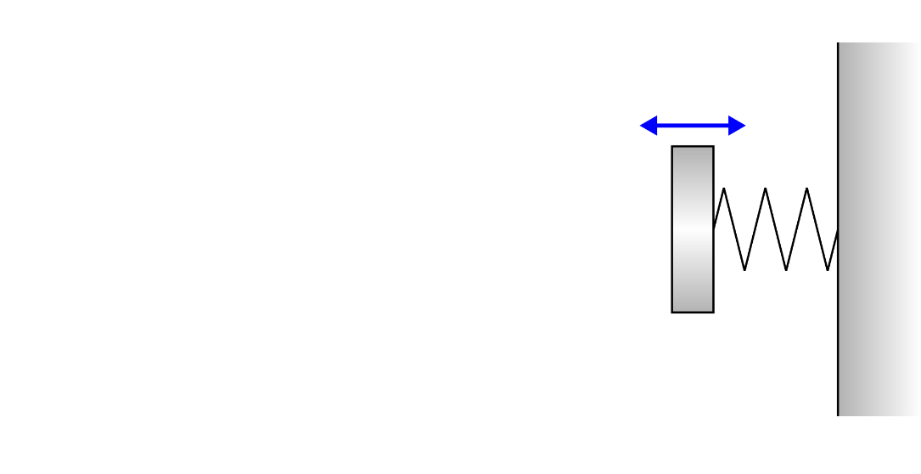
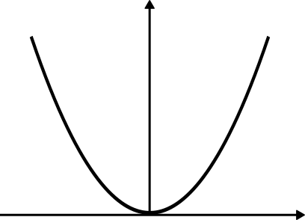
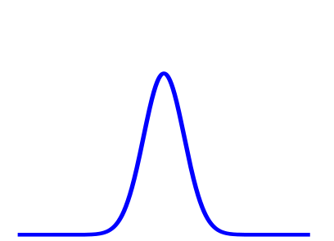

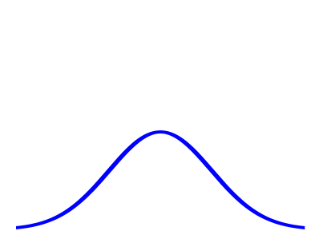

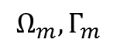
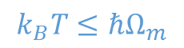
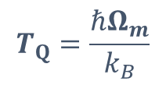
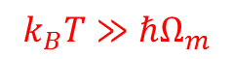
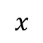
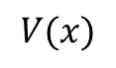
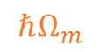
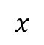
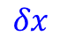
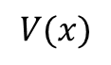
Mouvement brownien – État quantique fondamental d’un oscillateur mécanique
4
Le mouvement brownien de l’oscillateur est causé par l’agitation thermique.
$$δx$$
Quantique
Classique
Fluctuations de point zéro
à basse température
Immobile
à basse température
$$Ω_{m},Γ_{m}$$
Énergie
$$k_{B}T≫ℏΩ_{m}$$
Énergie
$$V(x)$$
$$V(x)$$
$$k_{B}T≤ℏΩ_{m}$$
$$ℏΩ_{m}$$
$$T_{Q}=\frac{ℏΩ_{m}}{k_{B}}$$
$$x$$
$$x$$
Refroidir un oscillateur mécanique dans son état quantique fondamental.

Slide 5
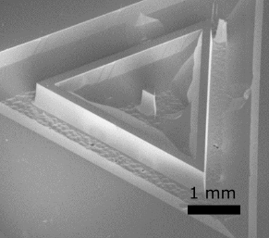


Le micro-pilier en quartz en quelques chiffres
5
Masse effective | Fréquence mécanique | Facteur de qualité
$$m_{eff}=33,5 µg$$ | $$Ω_{m}=2π×3,6 MHz$$ | $$Q={10}^{7}$$
$$m_{eff}≈m_{P}$$
$$T_{Q}=200 µK$$
Notes:
Voici un des oscillateurs que j’ai utilisé
Pour refroidir l’oscillateur, on va utiliser la cryogénie et des techniques de refroidissement laser.
Mais comment mesurer sa température : on va utiliser le mouvement brownien.

Slide 6
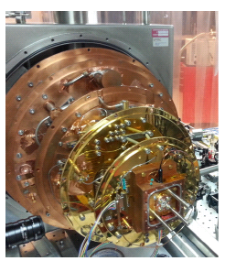
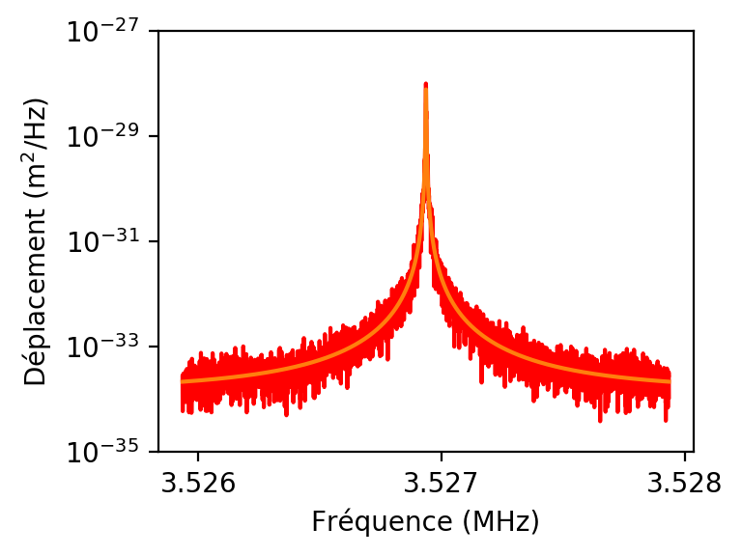
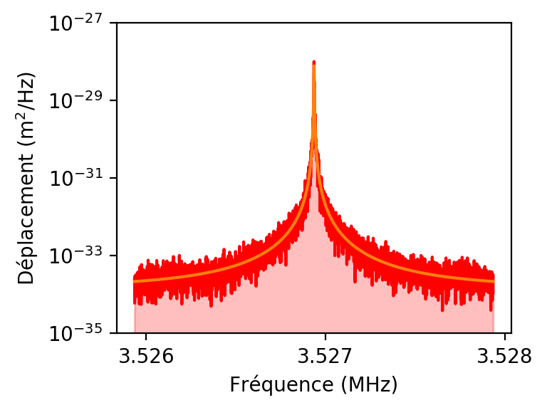
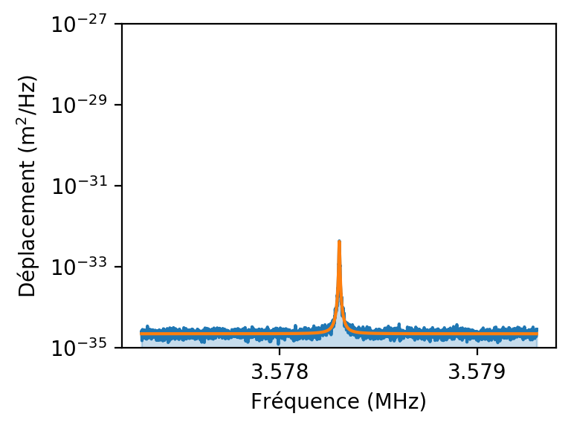
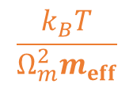
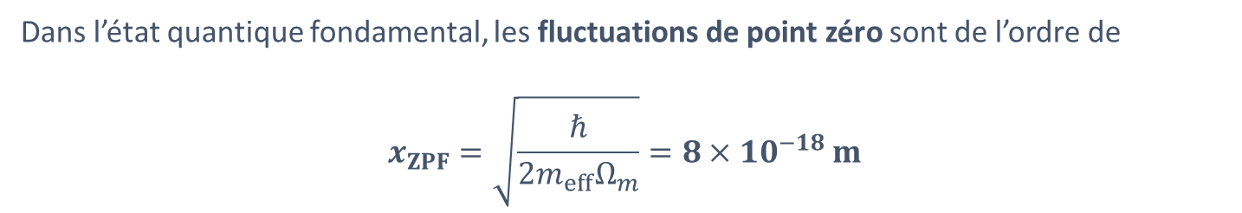
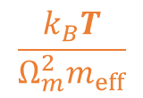
Mouvement brownien et thermométrie
6
La mesure de l’aire du spectre des fluctuations de position dues au mouvement brownien donne accès au rapport $T/m_{eff}$.
300 K
$$\frac{k_{B}T}{{Ω_{m}^{2}m}_{eff}}$$
30 mK
$$\frac{k_{B}T}{{Ω_{m}^{2}m}_{eff}}$$
Dans l’état quantique fondamental, les fluctuations de point zéro sont de l’ordre de
$$x_{ZPF}=\sqrt{\frac{ℏ}{2m_{eff}Ω_{m}}}=8×10^{−18} m$$
Notes:
A haute T pas de soucis.

Slide 7
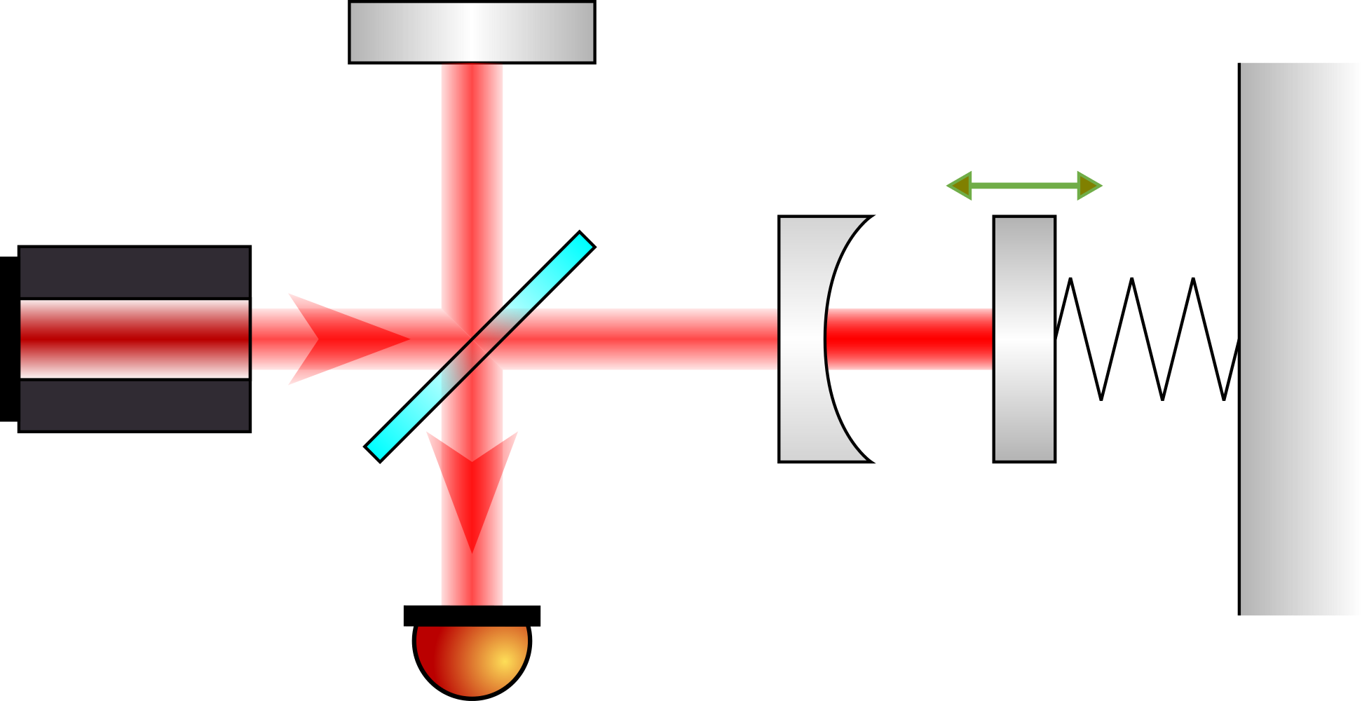
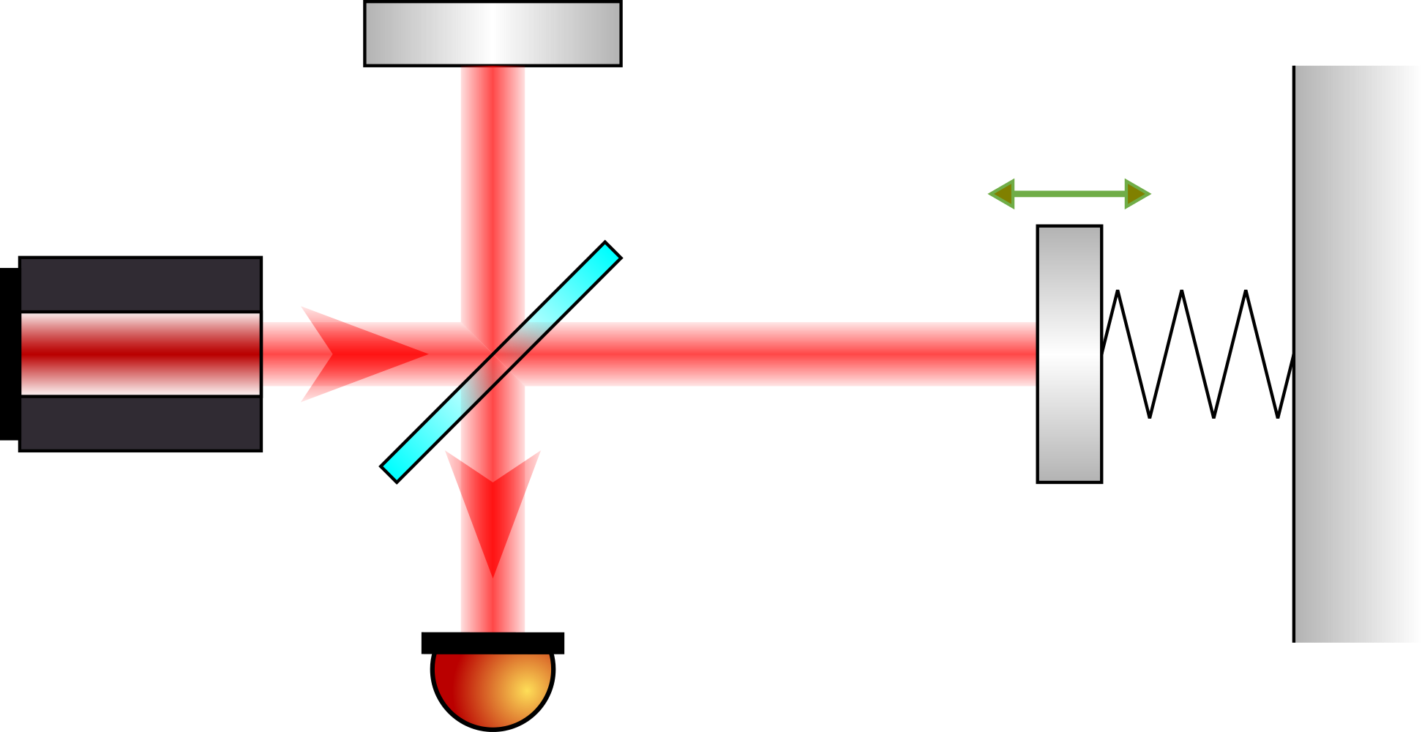
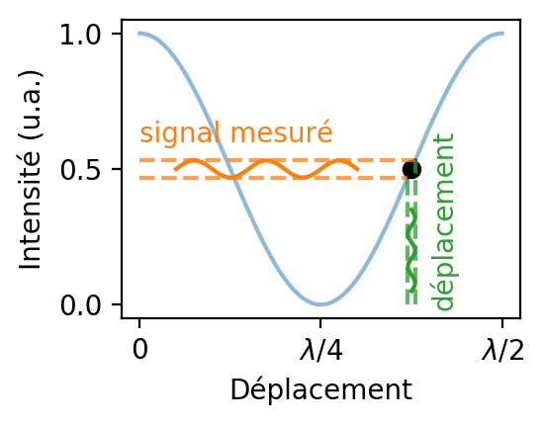
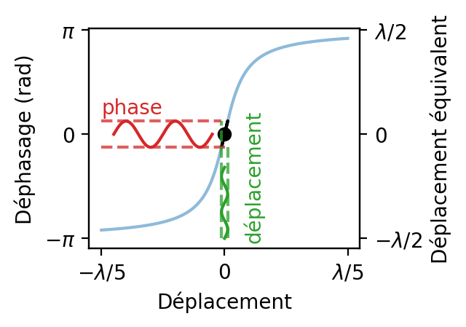
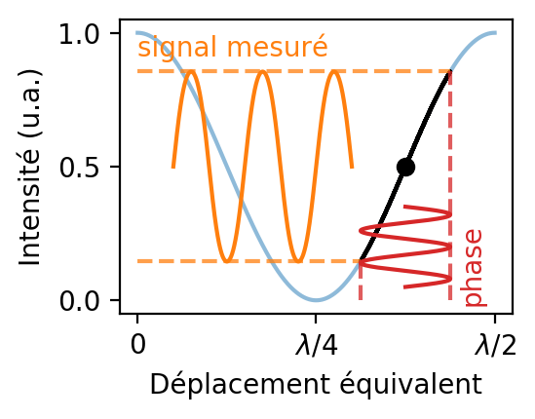
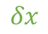
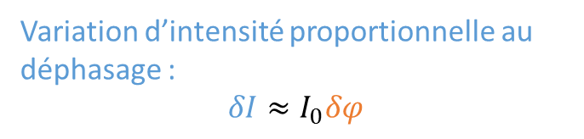

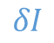

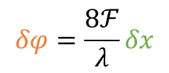

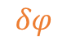
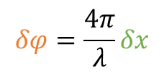
Mesures interférométriques de petits déplacements
7
Déplacement
$$δx$$
Déphasage
$$δφ$$
Variation d’intensité
Réflexion
Interférence
Référence
Déphasage proportionnel au déplacement :
$$δx$$
Laser
$$δφ=\frac{8ℱ}{λ}δx$$
$$δφ=\frac{4π}{λ}δx$$
$$δI=I_{0}\cos\left(\frac{3π}{2}+δφ\right)≈I_{0}δφ$$
$$δφ$$
Variation d’intensité proportionnelle au déphasage :
$$δI≈I_{0}δφ$$
$$δI$$
Photodiode
Interféromètre
Cavité
Interféromètre + cavité

Slide 8
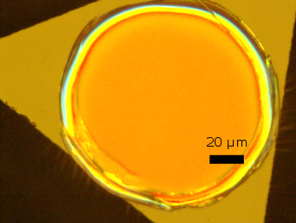

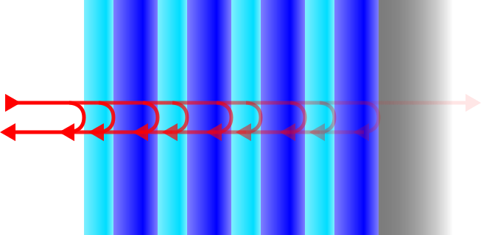
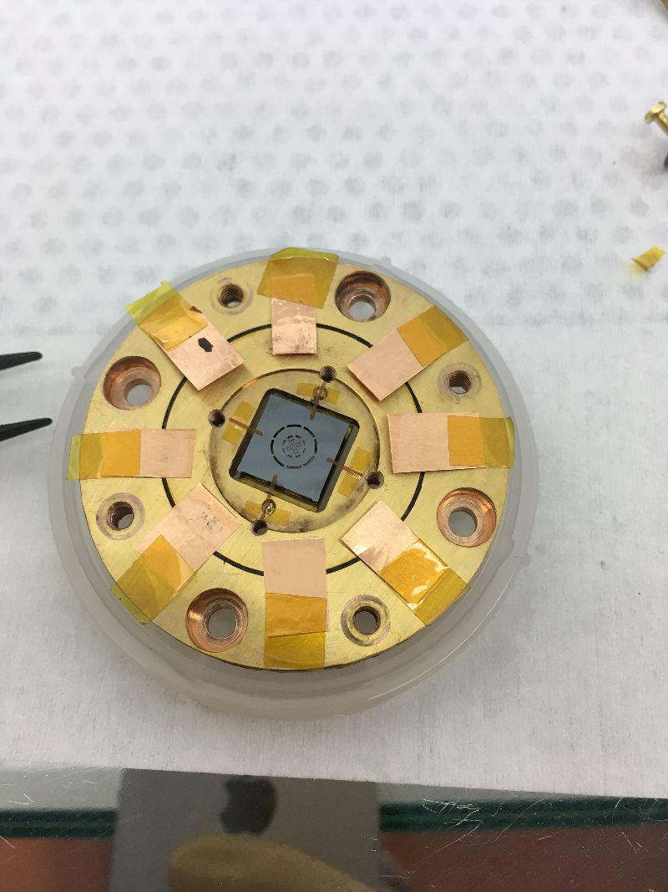
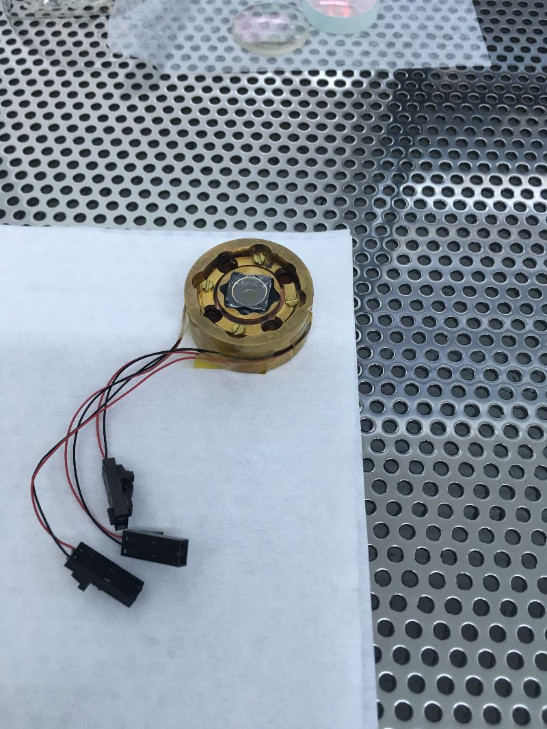
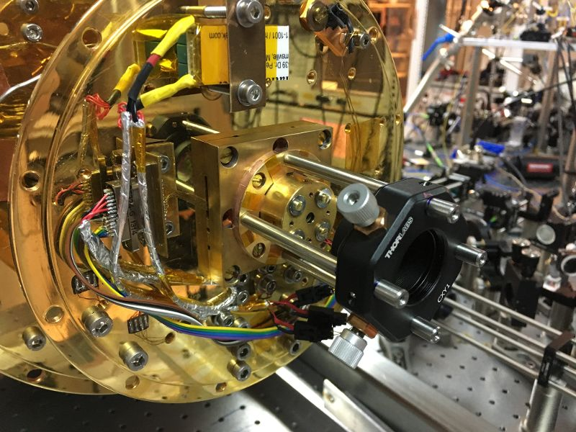
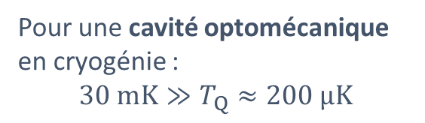
La cavité optomécanique
8
La faible taille des oscillateurs nécessite un miroir de faible rayon de courbure.
Laser CO₂ pulsé
Silice
Tirs
Sublimation & Fusion
Miroir de Bragg
Un oscillateur...
Un miroir d’entrée…
Pour une cavité optomécanique en cryogénie :
$$30 mK≫T_{Q}≈200 µK$$

Slide 9
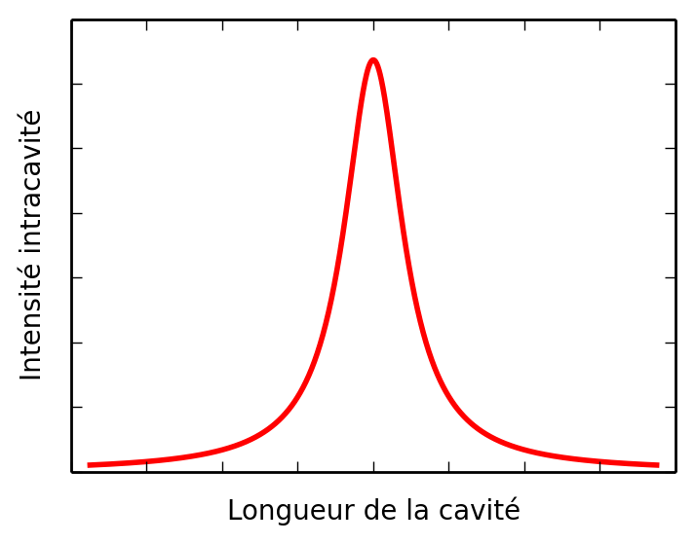
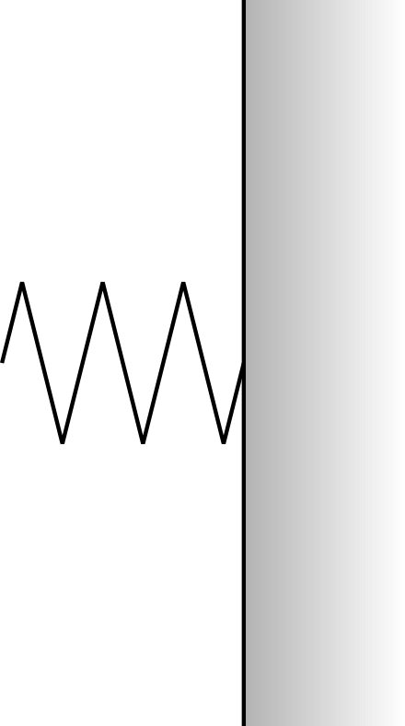






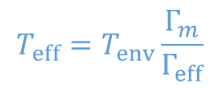
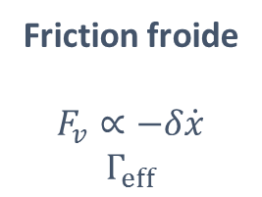
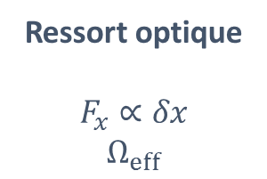
9
Couplage optomécanique et refroidissement
L’intensité intracavité dépend de la distance entre les deux miroirs.
Déplacements
Contre-réaction
Retard
Pression de radiation
Intensité intracavité
Le couplage optomécanique lie les déplacements du miroir et l’intensité intracavité par l’intermédiaire de la pression de radiation.
Ressort optique
$$F_{x}∝δx$$
$$Ω_{eff}$$
Friction froide
$$F_{v}∝−δ\dot{x}$$
$$Γ_{eff}$$
$$T_{eff}=T_{env}\frac{Γ_{m}}{Γ_{eff}}$$
Retard
Notes:
Pousser le refroidissement jusqu’aux limites classiques

Slide 10





Refroidissement par rétroaction
10
La mesure des déplacements permet d’appliquer une force de frottement visqueux qui refroidit de l’oscillateur.
$$δx$$
Modulateur
$$g$$

Slide 11











Résultats
11
La température de l’oscillateur est déduite de son mouvement brownien.
L’oscillateur est refroidi en augmentant le gain de la boucle de la rétroaction.
Pour une masse effective de 33 µg et une fréquence de 3,6 MHz :
$T_{eff}=1,0±0,1 mK$ soit $n_{T}=5,5±0,5 phonons$
Notes:
Cavité placée dans le cryostat
Mesure de T avec le mouvement brownien
Augmenter le gain pour refroidir.
Tmin !!!
Ce qui limite le refroidissement, c’est la sensibilité de la mesure

Slide 12
















Vers une amélioration de la sensibilité des mesures de déplacement
12
$$δφ=δφ_{q}^{}+\frac{8ℱ}{λ}\left(δx+δx_{q}^{}\right)$$
$$δφ=\frac{8ℱ}{λ}δx$$
$$\sqrt{I_{in}}$$
$$φ$$
$$δφ$$
$$δx$$
$$δφ_{q}^{}$$
Les fluctuations quantiques de la lumière dégradent la sensibilité :
directement
via la pression de radiation
$$δx_{q}^{}$$
L’utilisation de lumière comprimée permettra d’améliorer la sensibilité des interféromètres gravitationnels.
Virgo (Italie)

Slide 13

13
Électronique
Cryogénie
Programmation
Optique
Oscillateurs
Notes:
Voici une photo de la table optique où se déroule l’expérience : laser, cryostat et optiques nécessaires à la détection et au refroidissement
Grande diversité de thèmes abordés

Slide 14
Valorisation – Oscillateurs et micro-pilier
14
Réinvestir les connaissances théoriques et les compétences expérimentales développées pendant la thèse autour de l’oscillateur mécanique qu’est le micro-pilier.
Contexte :
Premier trimestre de première année de CPGE, signaux physiques
Oscillateur harmonique, oscillateur amorti
Filtrage linéaire
Étude spectrale
Fil conducteur :
Confronter le modèle de l’oscillateur à des systèmes réels
Déroulement :
Cours + TD : aspects théoriques et résultats importants
TP : étude de différents oscillateurs : diapasons, verre
Évaluation : étude documentaire autour des oscillateurs micro-fabriqués
Notes:
Objectif au service de plusieurs compétences. Développée dans la suite.

Slide 15




Valorisation – Cours et TD
15
Équation canonique de l’oscillateur harmonique :
$$\ddot{x}+Ω_{m}^{2}x=0$$
Comment déterminer la pulsation propre ?
Équation canonique de l’oscillateur amorti :
$$\ddot{x}+Γ_{m}\dot{x}+Ω_{m}^{2}x=0$$
Quelles sont les sources d’amortissement ?
En régime forcé :
$$m\left[\ddot{x}+Γ_{m}\dot{x}+Ω_{m}^{2}x\right]=F_{ext}$$
$$\underline{x}[Ω]=\underline{χ}\left[Ω\right]\underline{F_{ext}}$$
Quelles sont les caractéristiques d’un système résonant ?
Illustration des différents résultats avec des simulations Python.
Notes:
Oscillateur harmonique : pas physique dissipation

Slide 16





Valorisation – TP : caractérisation mécanique
16
Compétence : choisir pertinemment les paramètres d’acquisition
$$2,3 ms$$
$$τ=2,3 s$$
En régime libre, on mesure la fréquence propre et le facteur de qualité.
Quels sont les paramètres qui influent sur ces valeurs ?
Ajout d’une masselotte
Présence d’une caisse de résonance
Frottements fluides dans différents milieux

Slide 17



Valorisation – TP : « fonction de transfert »
17
Compétence : fonction de transfert et résonance – lien avec les filtres électroniques
Une excitation sinusoïdale par un électro-aimant permet de mesurer la réponse fréquentielle du diapason.
Un diapason en quartz peut être utilisé comme capteur de pression.

Slide 18

18
Notes:
Phénomène de résonance sur le verre.
Transition vers des oscillateurs complexes.

Slide 19








Valorisation – TP : étude spectrale
19
Compétence : analyse spectrale d’un signal périodique
Un verre peut servir pour l’analyse spectrale des modes mécaniques d’un objet complexe.
Les oscillateurs réels comportent de nombreux modes propres : on peut les décrire par des ensembles d’oscillateurs amortis.

Slide 20






Valorisation – Évaluation : Micro-capteurs et oscillateurs
20
$$Ω_{m}^{}=\sqrt{\frac{k}{m}}$$
$$\ddot{x}+Γ_{m}\dot{x}+Ω_{m}^{2}x=F_{ext}$$
$$Γ_{m}=f(P)$$
Evaluer la maitrise des notions :
oscillateur amorti et soumis à une excitation sinusoïdale
signaux périodiques, spectres
analogie avec l’électronique, fonction de transfert

Slide 21
Merci pour votre attention !

Slide 22




Virgo et les ondes gravitationnelles
A1
$$h≈\frac{ΔL}{L}$$
$$L$$
$$ΔL$$
Notes:
Oscillateur harmonique : pas physique dissipation

Slide 23

Virgo et les ondes gravitationnelles
A2
Notes:
Oscillateur harmonique : pas physique dissipation

Slide 24

Virgo et les ondes gravitationnelles
A3
Notes:
Oscillateur harmonique : pas physique dissipation

Slide 25

Virgo et les ondes gravitationnelles
A3
Notes:
Oscillateur harmonique : pas physique dissipation

Slide 26
Backup slides – Templates
N°
Texte
Notes:
Oscillateur harmonique : pas physique dissipation

